Slide 1
Современное искусство. Просто и понятно.
Никитина Мария

Slide 2
Зарождение современного искусства
1960-70 годы
Современное искусство в нынешнем своем виде сформировалось на рубеже 1960-70-х годов. Самыми заметными явлениями рубежа 1960-х и 1970-х годов можно назвать развитие концептуального искусства и минимализма. В 1970-х заметно усилилась социальная направленность арт-процесса как с точки зрения содержания
1970-80 годы
Конец 1970-х и 1980-е годы охарактеризовались «усталостью» от концептуального искусства и минимализма и возвратом интереса к изобразительности, цвету и фигуративности. Так же в середине 1980-х начался расцвет фотографии в искусстве.

Slide 3
Что же такое современное искусство?
Современное искусство – это смесь художественных практик, появившихся в конце XX века. Так же зачастую под этим термином обозначают «передовое искусство». Современное искусство – это виток в истории мировой художественной культуры по большей части основанный на самобытности художника. Современное искусство имеет «генетически» связано авангардом или – шире – модернизмом.

Slide 4
Известные представители

Slide 5
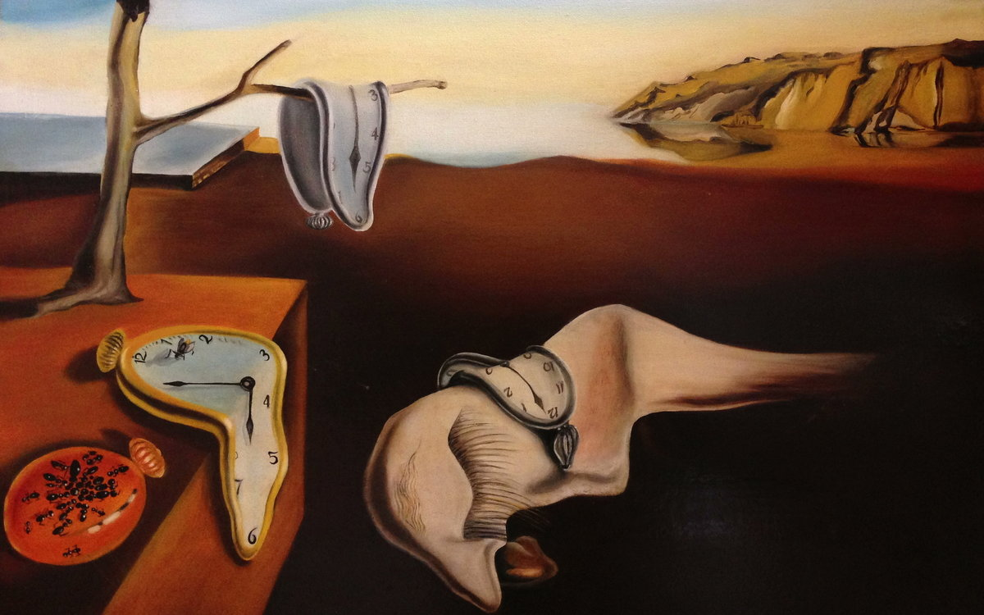
Сальвадор Дали
Сальвадор Дали (1904-1989) - испанский живописец, график, скульптор, режиссёр и даже писатель. Один из самых известных представителей сюрреализма.

Slide 6
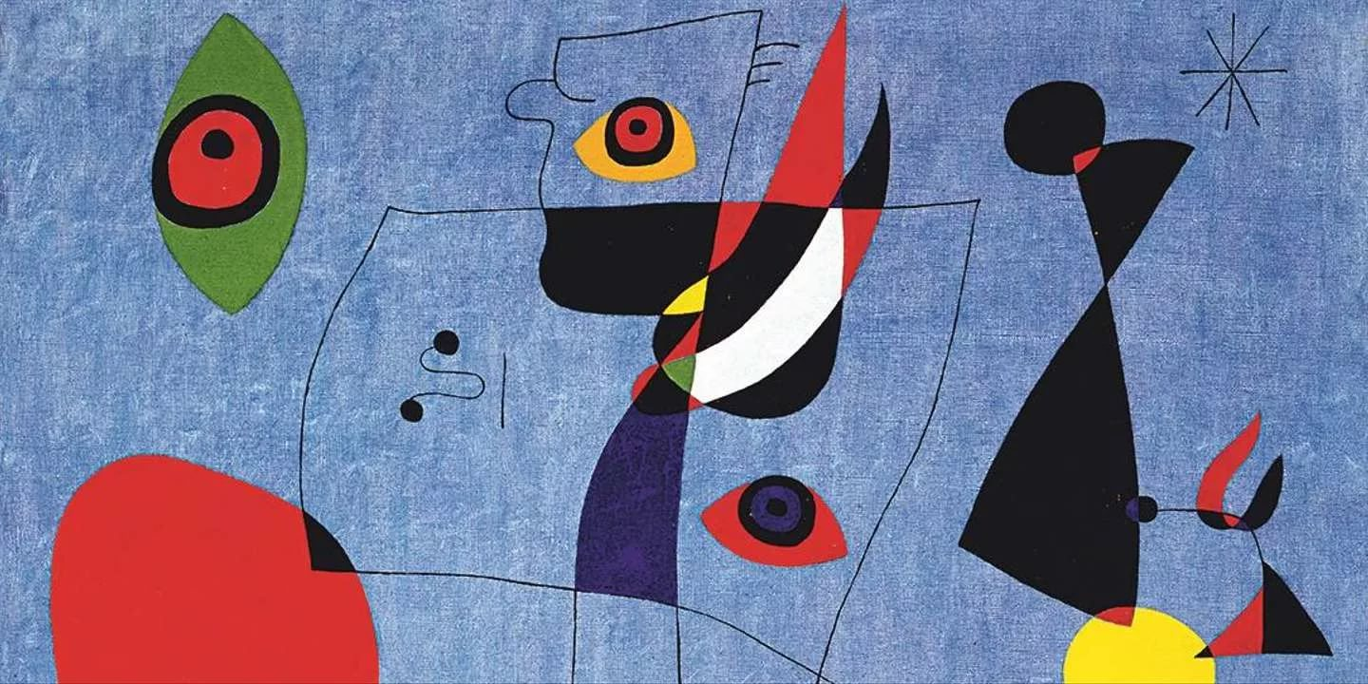
Жоан Миро
Жоан Миро (1893-1983) - каталонский художник, скульптор и график. Направление его творчества - абстрактное искусство. Миро также близок к сюрреализму, работы художника похожи на бессвязные детские рисунки и содержат фигуры, отдалённо похожие на реальные предметы.

Slide 7
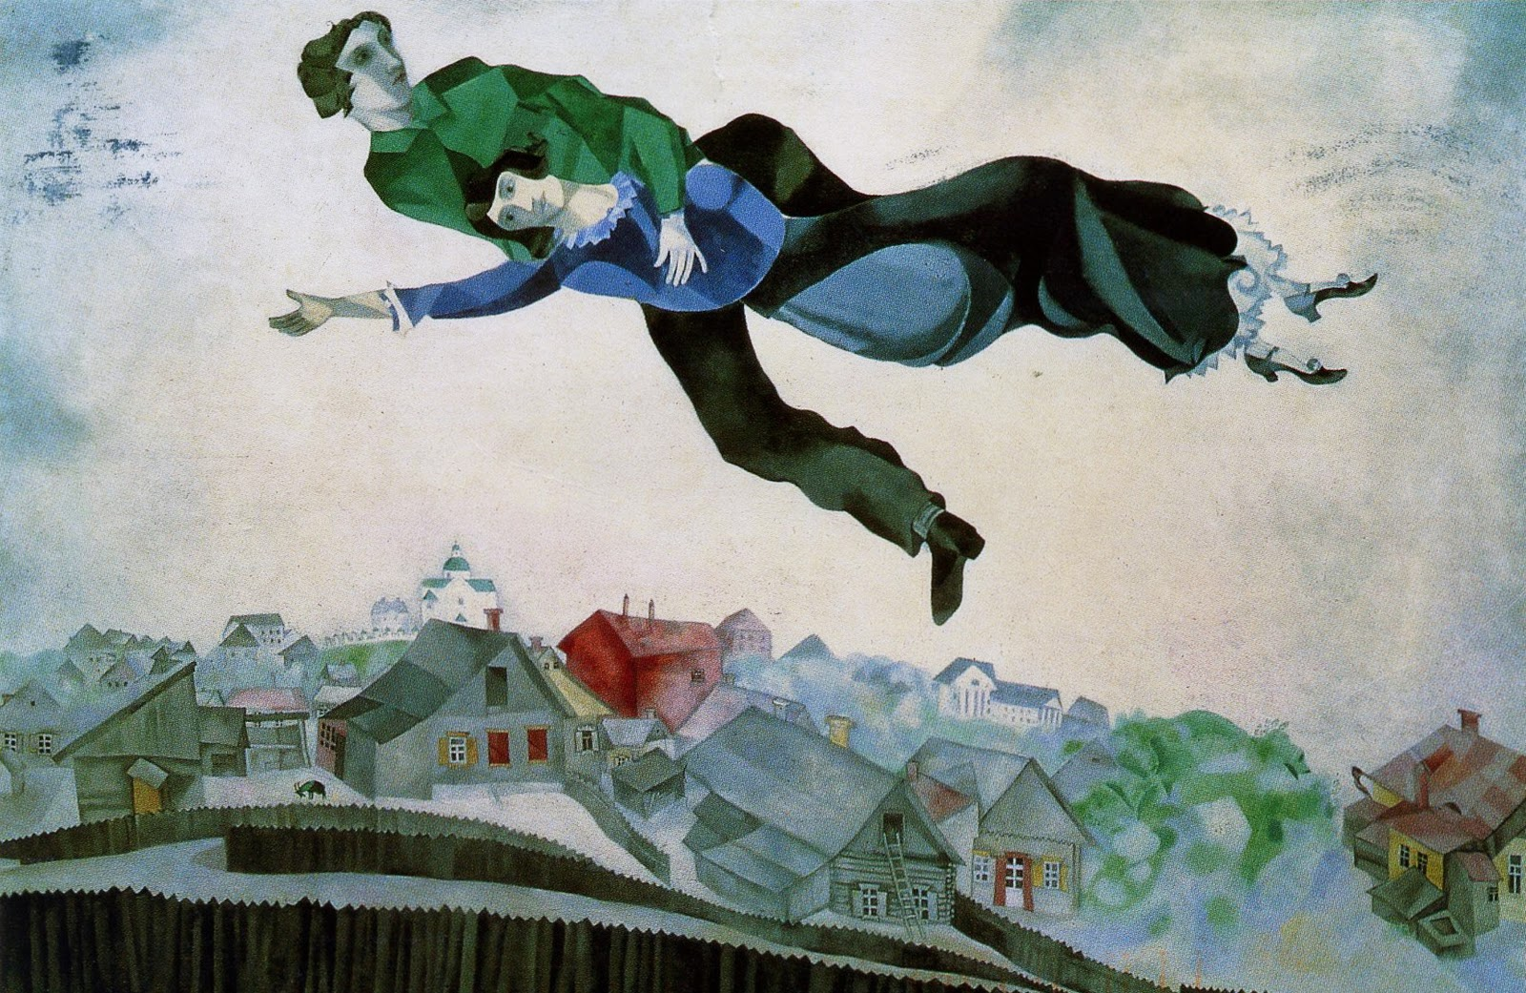
Марк Шагал
Марк Заха́рович Шага́л — русский и французский художник еврейского происхождения. Помимо графики и живописи занимался также сценографией, писал стихи на идише.

Slide 8
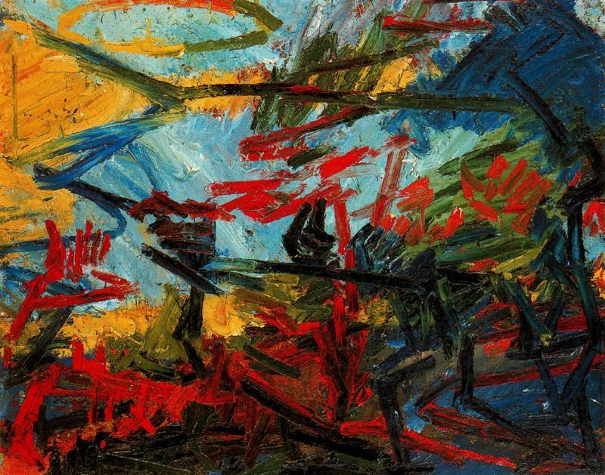
Франк Ауэрбах
Франк Ауэрбах (1933) - современный английский художник немецкого происхождения, художник-портретист.

Slide 9
Течения в современном искусстве

Slide 10
Кубизм

Slide 11
Лучизм

Slide 12
Сюрреализм

Slide 13
Супрематизм

Slide 14
Космизм

